Slide 1
СРАВНИТЕЛЬНЫЙ АНАЛИЗ СИНАПСИСА И РЕКОМБИНАЦИИ ПОЛОВЫХ ХРОМОСОМ РАЗНОГО ЭВОЛЮЦИОННОГО ВОЗРАСТА У ПОЗВОНОЧНЫХ
Представление диссертации аспиранта
Лисачева А. П.
Руководитель: д.б.н., проф. Бородин П. М.

Slide 2
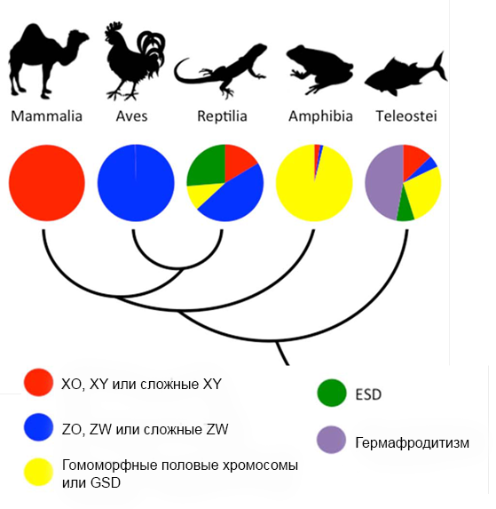
Введение в проблему
Разнообразие систем определения пола

Slide 3
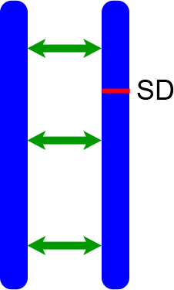
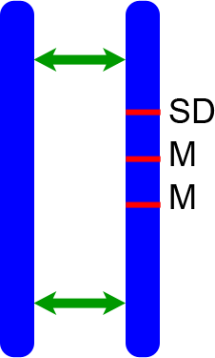
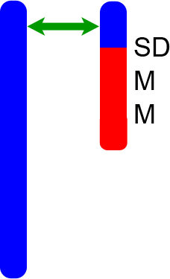
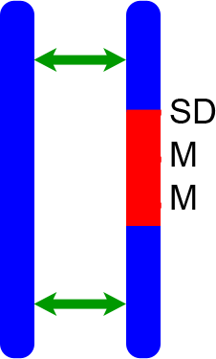
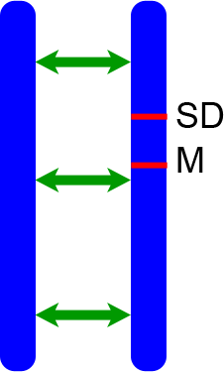

Slide 4
XY
Аутосомы

Slide 5
Половые хромосомы млекопитающих в профазе мейоза
Notes:
Для нормального прохождения мейоза необходимо спаривание и рекомбинация половых хромосом, в противном случае наступает апоптоз. Однако ПХ не способны нормально спариться. Как самцы млекопитающих решают эту проблему? Они делают это так-то. У млекопитающих мы можем наблюдать лишь финальные стадии. Но как возникают эти механизмы, на какой стадии дифференцировки они появляются? Здесь необходимо изучение молодых ПХ.

Slide 6
Цели и задачи
Целью работы является выяснение особенностей спаривания и рекомбинации половых хромосом разного эволюционного возраста у позвоночных на примере птиц (Sternidae) рептилий (Anolis) и рыб (Poecilia).
Для достижения данной цели были поставлены следующие задачи.
1) Разработать надежные методы идентификации полового бивалента на препаратах СК гуппи и анолисов.
2) Исследовать особенности спаривания половых хромосом, выяснить особенности распределения кроссоверных обменов по половому биваленту.
3) Построить цитологические рекомбинационные карты для аутосом, сравнить их с половыми хромосомами.

Slide 7
Методы
SYCP3
CENP
MLH1

Slide 8
Методы
Распластанные препараты синаптонемных комплексов приготовлены по стандартному протоколу (Peters, 1997; Moens, 2006).
Иммуноокрашивание белков SYCP3, MLH1, белков центромеры проведено по протоколу (Anderson et al., 1999).
Окрашивание нитратом серебра и электронная микроскопия проведены по стандартному методу (Black, Howell, 1980)
C-подобное окрашивание при помощи DAPI выполнено по оригинальной методике (Lisachov, 2013)
FISH с хромосомными и полногеномными пробами по стандартному протоколу

Slide 10
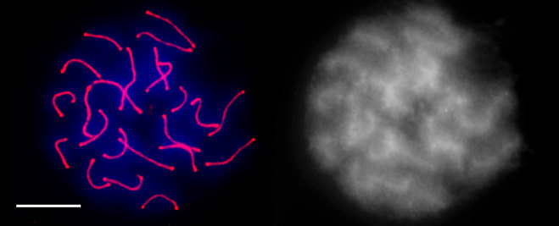
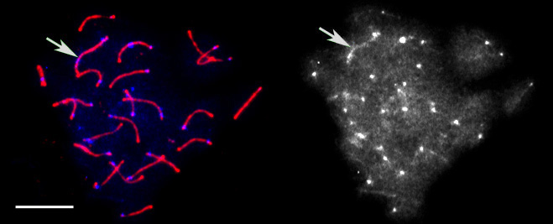
С-подобное окрашивание по DAPI выявляет половой бивалент и центромеры
Notes:
Для идентификации полового бивалента мы после фиксации результатов иммуноокрашивания обрабатывали препараты распластанных пахитенных клеток гуппи раствором гидроксида бария, после чего окрашивали дапи. Этот метод позволил визуализировать половой и центромерный гетерохроматин. Надо отметить, что хотя подобное окрашивание уже делалось на метафазных, мы первыми применили данный метод на пахитенных. Статья. Результаты получились надежные, однако их качество у гуппи сильно варьирует от препарата к препарату. Лучше всего наш новый метод работает на грызунах. 46 акро, 23 бив.

Slide 11
GISH с WGA-пробой самца отмечает кластер повторов на половых хромосомах в пахитене
а: иммуноокрашивание, б: GISH

Slide 12
Синапсис XY начинается в дистальном регионе, центромеры спариваются в последнюю очередь
а: GISH, б: схема

Slide 13
Локусы MLH1 на половом биваленте гуппи имеют преимущественно дистальное расположение.

Slide 14
Организация половых хромосом гуппи по нашим данным

Slide 16
XY-хромосомы Anolis carolinensis: идентификация хромосом-специфичной пробой

Slide 17
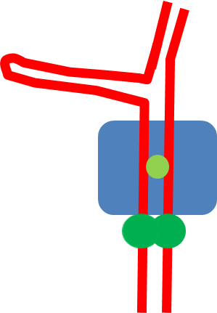
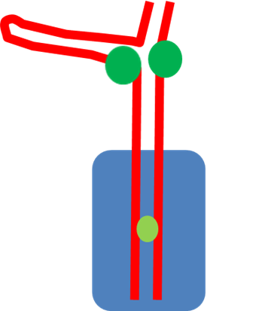
Синапсис и рекомбинация XY-хромосом анолисов

Slide 18
Сравнение структур XY-хромосом двух видов анолисов

Slide 19
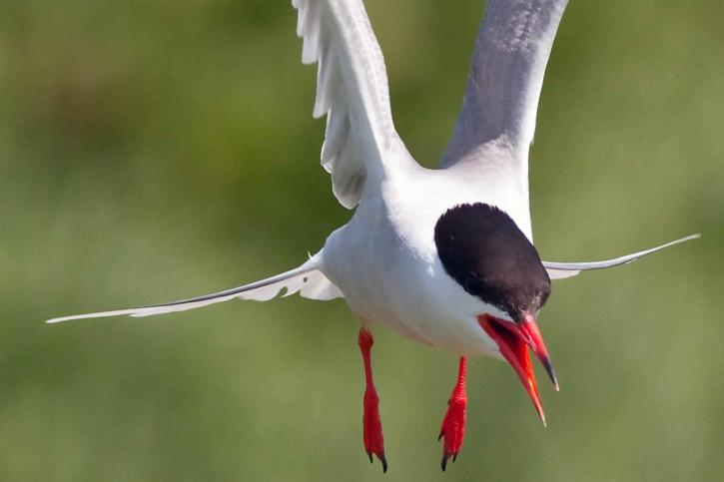

Slide 21
Кариотипы крачек S. hirundo Ch. niger

Slide 22
Синапсис ZW-хромосом крачек на примере S. hirundo

Slide 23
Выводы
Спаривание гоносом самцов гуппи в мейозе происходит от теломер к центромерам. Ранее считалось, что оно происходит в обратном направлении.
На Y-хромосоме гуппи существует дистальный свободно рекомбинирующий сегмент. Из-за небольших размеров и отсутствия известных генетических маркеров ранее он не был выявлен.

Slide 24
Выводы
Половые микрохромосомы анолисов являются гетероморфными, вопреки предшествующему мнению об отличии между ними только на уровне последовательностей.
Реконструирована одна инверсия, отличающую гоносомы двух видов анолисов.

Slide 25
Выводы
Структура, синапсис и рекомбинация половых хромосом у двух видов крачек консервативны несмотря на 8-9 млн лет дивергенции.
Распределение рекомбинации на хромосомных фрагментах зависит только от их морфологии (отдельный акроцентрик или плечо метацентрика), но не от их природы.

